Slide 1









わけるといくつ？
～ 10までの数をわけると ～

Slide 2

なんわ いるかな？
7わ
わけるとなんわ？
2わ
5わ

Slide 3
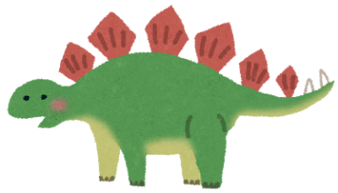
なんびき いるかな？
2ひき
わけるとなんびき？
1ぴき
1ぴき

Slide 4

なんこ あるかな？
6こ
わけるといくつ？
2こ
4こ

Slide 5

なんぼん あるかな？
5ほん
わけると なんぼん？
4ほん
1ぽん

Slide 6

なんこ あるかな？
9こ
わけるといくつ？
3こ
6こ

Slide 7


なんだい あるかな？
2だい
わけるとなんだい？
1だい
1だい

Slide 8
なんこ あるかな？
4こ
わけるといくつ？
1こ
3こ

Slide 9
なんこ あるかな？
6こ
わけるといくつ？
1こ
5こ

Slide 10








なんさつ あるかな？
8さつ
わけるといくつ？
5さつ
3さつ

Slide 11

なんこ あるかな？
4こ
わけるといくつ？
2こ
2こ

Slide 12


なんびき いるかな？
7ひき
わけるとなんびき？
4ひき
3びき

Slide 13


なんそく あるかな？
3そく
わけるとなんそく？
1そく
2そく

Slide 14

なんびき いるかな？
5ひき
わけるとなんびき？
2ひき
3びき

Slide 15
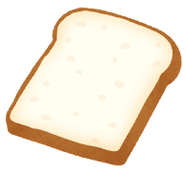
なんまい あるかな？
8まい
わけるとなんまい？
2まい
6まい

Slide 16


なんぼん あるかな？
3ぼん
わけるとなんぼん？
2ほん
1ぽん

Slide 17

なんこ あるかな？
9こ
わけるとなんこ？
7こ
2こ

